Slide 1
6-бөлім.
Биотехнология және гендік инженерия келешегі. Синтаксис
Сабақтың тақырыбы:
Гендік модификацияланған өнімдер
қазақ тілі
9-сынып

Slide 2
Сабақтың мақсаты:
Ж.9.3.4.1- эссе құрылымы мен даму желісін сақтап, көтерілген мәселе бойынша екіжақты пікірді немесе жағдаятты талқылау, біреуіне талдау жасап, өз ойын дәлелдеп жазу (аргуменативті эссе)
ӘТН.9.4.4.3- сабақтас құрмалас сөйлемдердің мағыналық түрлерін ажырата білу, түрлендіріп қолдану (қарсылықты бағыныңқылы сабақтас)

Slide 3
Бағалау критерийлері:
эссе құрылымы мен даму желісін сақтайды;
көтерілген мәселе бойынша пікірді немесе жағдаятты талқылайды;
бір нұсқасына таңдау жасайды;
өз ойын дәлелдеп жазады;
сабақтастың мағыналық түрлерін ажыратады, түрлендіріп қолданады.
аргуменативті эссе жазады.

Slide 4
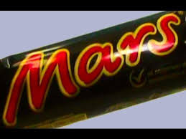
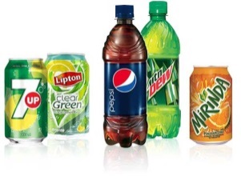
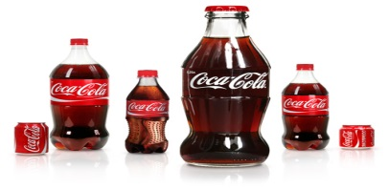


Қызығушылықты ояту. Жаттығу-тренинг. «Тыйым салынған жеміс»
GREANPEACЕ
ақпараты бойынша алынған ГМО өнімдерін пайдаланатын кейбір беделді компаниялар тізімі
Жазылымалды тапсырма.
1.Мына суреттердегі тағамдарды біз қаншалықты тұтынып жүрміз?
2. Шоколадтың, йогурттың мен тәтті сусындардың ГМӨ-ге жататынын біліп жүрміз бе? Ата-аналарымыз бұлардың құрамы қандай екенін Сізге ескерте ме?
3.ГМӨ-нен бас тарту қажет деп санайсыз ба?
4.ГМӨ –дің зияны жоқ деген пікірмен келісесіз бе?

Slide 5

1-тапсырма. ТЖ «екіжақты түсіндірме» Суреттерді басшылыққа ала отырып, «ГМО қосылған өнімдер пайдасы мен зияны» сұрақтарға постер арқылы жауап беріңіздер. Жауаптарыңызды қарсылықты бағыныңқылы сабақтас сөйлеммен айтыңыздар.
Дескриптор:
• суреттерді басшылыққа алады;
• постерлерін қорғайды;
• жауаптарында қарсылықты бағыныңқылы сабақтас сөйлемдерді
қолданады.
ГМО | пайдасы | зияны

Slide 6
2-тапсырма. Жазылым тапсырмасы.Берілген пікірге өз көзқарасыңызды білдіріп, бір нұсқасына таңдау жасаңыздар, таңдауларыңа дәлел келтіріңіздер. Жазылымда қысқаша тезисті конспектіні назарға алыңыз.
А.____________________________________________
Ерасыл ӘБІЛҚАСЫМОВ, саясаткер, медицина ғылымының докторы, профессор:
– Иә, біз тез арада гендік модификацияланған өнімдерден мүлдем бас тартуымыз керек. Өйткені аталмыш өнімдердің халық денсаулығына зияны өте үлкен. Әлемге үстемдік жүргізуді қалайтын елдердің де қалағаны – нысанаға алған кейбір елдерінің денсаулығын құрту, яғни, гендік модификацияланған өнімдермен, газды, энергетикалық сусындармен халықты қоректендіруге итермелеу. Гендік модификацияланған алманы адам түгіл құрт та жемейді. Мұндай өнімдер адамның ағзасын генетикалық өзгеріске ұшыратып, түрлі аурулар тудырады. Мамандардың айтуынша, елімізде гендік модификацияланған өнімдер өндіріле бастағаннан бері түрлі ауру-сырқаулар көбейе бастаған.

Slide 7
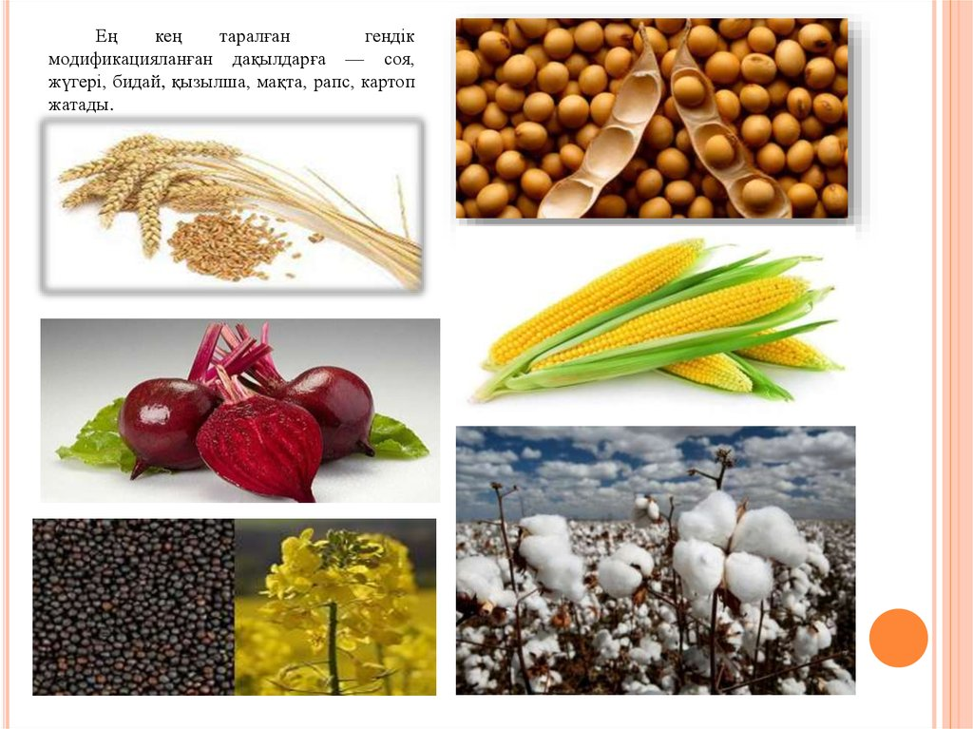
Дескриптор:
өз көзқарастарын білдіреді;
бір нұсқасын таңдайды;
таңдауына дәлел келтіреді;
жазылымда тезисті конспектідегі пікірді назарға алады.

Slide 8
3-тапсырма.Берілген қосымша пікірден өз ойыңызды дәлелдейтін аргументтерді таңдаңыз, артығын алып тастаңыз
Ә.__________________________________________
Гендік модификацияланған өнімнің «жемісі» бір күннің ішінде білінбейді. Адамзаттың бойында түрлі аурулар арқылы көрініп, ұзақ жылдар бойы сақтала келе ұлтымыздың генін өзгеріске ұшыратады және табиғи өнімдерге қарағанда, бұлардың бағасы арзанырақ болғандықтан, халық жаппай сатып алады. Осы орайда халқымызды зиянды гендік модификацияланған өнімдерден сақтандыратын заң қажет дер едім. Өйткені бізде шетелдерден жеткізіліп жатқан азық-түлікті толыққанды қадағалап, зерттеп отырған орталық жоқ. Сауда орындарындағы зертханалар тек өнім құрамындағы нитраттың мөлшерін ғана анықтайды.

Slide 9
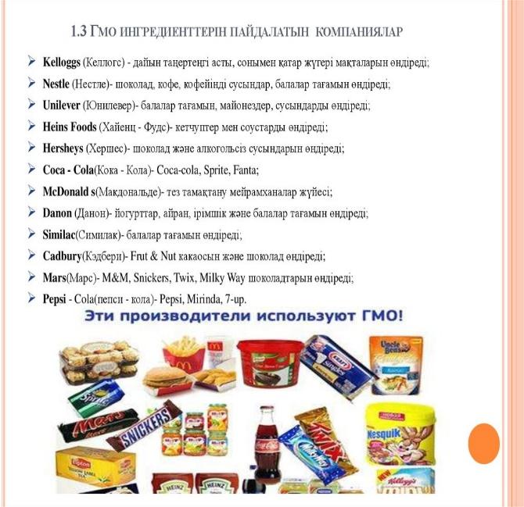
Дескриптор:
аргументтерді таңдайды;
артығын алып тастайды;
ойларын ықшамдайды.

Slide 10
4-тапсырма. Таңдап алған аргументтеріңде қарсылықты бағыныңқылы сабақтасты қолданыңыз.
Б._________________________________________
Мұса АЙТЖАНОВ, Қазақ тағамтану академиясының зертхана меңгерушісі, медицина ғылымының докторы, профессор:
– Жоқ, менің ойымша, гендік модификацияланған өнімдерге шоши қараудың қажеті жоқ. Бұрын гендік модификацияланған өнімдерді 4 пайызға дейін пайдалану қауіпсіз болса, қазір 0,9 пайыз мөлшер белгіленген, яғни, жалпы, күнделікті ішіп-жейтін тамағымызды 100 пайыз деп алатын болсақ, соның ішінде гендік модификацияланған өнімдердің үлесі 0,9 пайыздан аспауын қадағаласақ, ондай өнімдер қауіпсіз деп есептелінеді. Шыны керек, бүгінгі күні аталмыш өнімдер елімізде көп тарала да қойған жоқ. Сондықтан оларға біржақты баға беріп, мүлдем бас тарту керек деу асығыстық болар еді.
Гендік модификацияланған өнімдер адам өміріне қауіп төндіру үшін жасалмаған. Ол биотехнологиялық жолмен суыққа, ыстыққа төзімді өнім түрін жасап шығару үшін ойлап табылған. Осыны түсінуіміз керек.

Slide 11
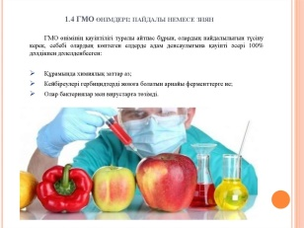
Дескриптор:
аргументтерінде қарсылықты сабақтас сөйлемдерді қолданады.

Slide 12
5- тапсырма.Мәтінді оқып, көтерілген мәселе бойынша талқылау сұрақтарын құрастырыңыздар. Жауаптарыңда сабақтас құрмаластың мағыналық түрлерін ажыратып, түрлендіріп қолданыңыздар.
В.___________________________________________
Марат СӘРСЕНБАЕВ, «Қазақстан халал өндірісі» қауымдастығының президенті:
– Рас, бүгінгі күні гендік модификацияланған өнім туралы таласты пікір көп. Әлем ғалымдарының жүргізіп жатқан тәжірибесіне сенсек, нәтиже жаға ұстатарлықтай. Бірақ біз өзіміз іргелі зерттеулер жасап, бір шешімге келе қойған жоқпыз. Сондықтан әлі де болса шешім қабылдамас бұрын өзіміз гендік модификацияланған өнімдерге ғылыми зерттеулер жасап, сынап көруіміз керек деп ойлаймын. Қазір аяқ астынан гендік модификацияланған өнімдерден мүлдем бас тартсақ, артықшылығын сезінбей қалуымыз мүмкін. Ал бас қойып, ешкімді тыңдамай жей берсек, қауіпке де ұрынуымыз әбден мүмкін. Жалпы, азық-түлік қауіпсіздігіне келгенде бейқам болмауымыз керек. Сондықтан халқымыздың денсаулығына қатысты мәселеде мәселеде өзіміз тексеру жүргізіп, шешім қабылдағанымыз жөн.

Slide 13

Дескриптор
• көтерілген мәселені анықтауда талқылау сұрақтарын құрастырады;
жауаптарында сабақтас құрмаластың мағыналық түрлерін ажыратып, түрлендіріп қолданады.

Slide 14
6-тапсырма. Алған ақпаратты қорыта отырып, «Гендік модификацияланған өнімдерден мүлдем бас тарту керек пе?» тақырыбында аргументті эссе жазыңыздар.
Сөз саны-80-100.
_________________________________________________________________________________________________________________________________________________________________________________________________________________________________________________________________________________________________________________________________________________________________________________________________________________________________________________________________________________________________________________________________________________________________________________________________________________________________________________________________________

Slide 15

Дескриптор
мәтіндегі ақпаратты қорытады;
эссе құрылымы мен даму желісін сақтайды;
көтерілген мәселе бойынша пікірді немесе жағдаятты талқылайды;
бір нұсқасына таңдау жасайды;
өз ойын дәлелдеп жазады;
•сабақтас құрмаластың мағыналық түрлерін түрлендіріп қолданады;
•аргуменативті эссе жазады.

Slide 16
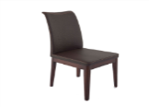
Автор орындығы
Дескриптор
•топтағы үздік эссені анықтайды;
•сыныпта таныстырады.

Slide 17

Сабақтың соңында мұғалім бағалау критерийлері мен сабақмақсаттарына қайта оралады. Бағалау критерийлеріне қаншалықты қол жеткізгендері туралы бірге талқылайды.
Кері байланыс: Стикерге өз ойларын жазып, тиісті суретке жабыстырады.
Барлық ақпаратты өзіммен бірге әкетемін;
Әлі қорыту үстіндемін;
Мен үшін артық ақпарат.

